Slide 1
UNIVERSIDADE FEDERAL DO RIO GRANDE DO NORTE
DEPARTAMENTO DE MATEMÁTICA E INFORMÁTICA APLICADA
Idempotent Receiver
ALUNO: LUÍS EDUARDO DE OLIVEIRA SALES

Slide 2


AGENDA
O QUE É
ESTRUTURA
GRÁFICOS

Slide 3
O QUE É
CONTEXTUALIZAÇÃO OBJETIVOS VANTAGENS
Uma técnica de sistemas de distribuídos que utiliza da técnica WAL(Write-Ahead-Log) para criar Idempotência no sistema, ou seja garante que uma mesma mensagem processada múltiplas vezes produza sempre o mesmo efeito, evitando duplicações em sistemas distribuídos

Slide 4
O QUE É
CONTEXTUALIZAÇÃO OBJETIVOS VANTAGENS
OBJETIVO GERAL:
Tornar os processamentos de mensagens idempotente — ou seja, independente de quantas vezes a operação é executada, o resultado final será o mesmo.
OBJETIVOS ESPECÍFICOS:
Facilitar o reprocessamento seguro de requisições
Quando o cliente não recebe confirmação, ele pode reenviar a requisição com segurança.
Aumentar a confiabilidade em sistemas distribuídos
Permite reenvio de mensagens sem causar inconsistências, garantindo resiliência em ambientes com falhas de rede

Slide 5
O QUE É
CONTEXTUALIZAÇÃO OBJETIVOS VANTAGENS
Processamento duplicado de mensagens:
Garante que, mesmo que a mesma mensagem seja recebida múltiplas vezes (por falhas de rede, reenvios do cliente, etc.), ela seja processada apenas uma vez.
Consistência de dados:
Evita que operações como débito em conta, criação de registros ou envio de notificações sejam realizadas mais de uma vez, preservando a consistência da aplicação.
Tolerância a falhas de comunicação:
Torna a comunicação mais resiliente a perdas, atrasos ou duplicações, comuns em redes distribuídas.
Confirmação segura de entrega:
Permite que clientes reenviem mensagens com segurança até receberem uma resposta, sem medo de causar efeitos colaterais.

Slide 6
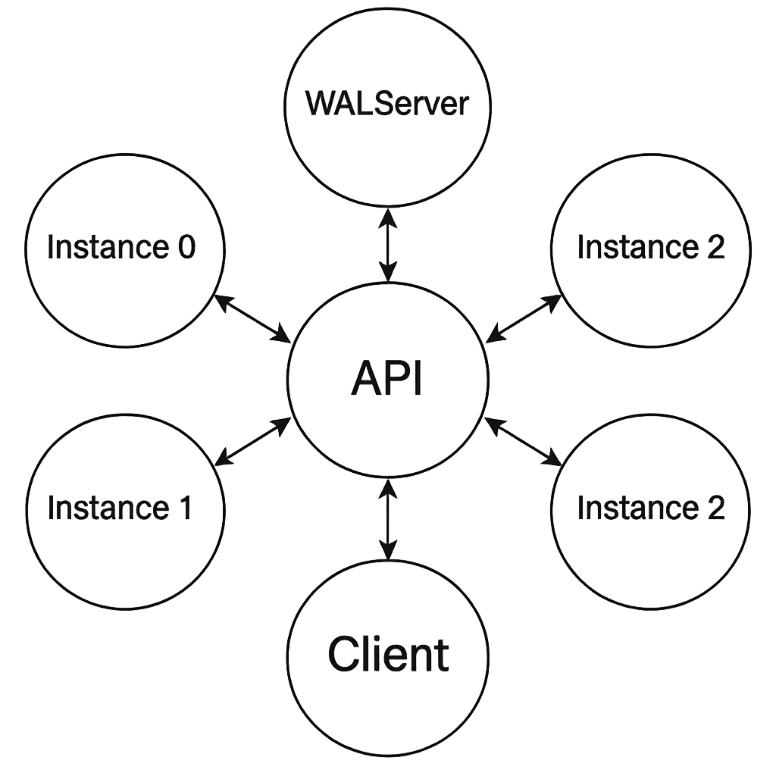
ESTRUTURA
ENTIDADES

Slide 7
ESTRUTURA
ETAPAS DO TRABALHO
Requisição do Cliente
Enviar a uma Instância
Atualizar no WAL
Enviar ao WAL
Processar Requisição
Resposta ao Cliente

Slide 8
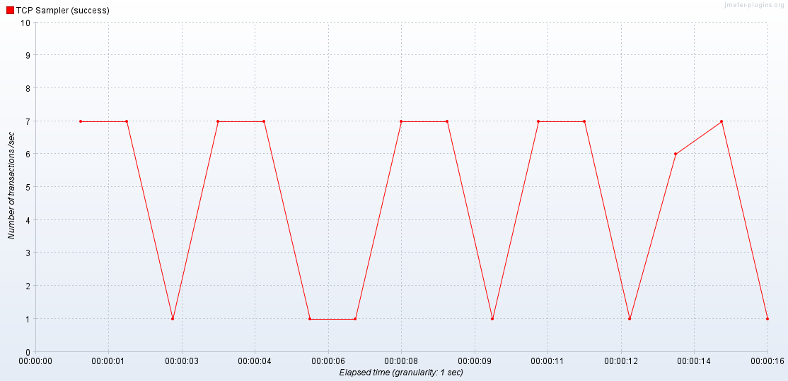
GRÁFICOS
THROUGHPUT

Slide 9
OBRIGADO!

